Slide 1
第12章
二叉树

Slide 2
二叉树
期权定价领域中一个有用并很常见的工具是二叉树方法
二叉树中，股票价格被假定为服从随机漫步，在树形的每一步，股票价格具有一定的概率向上移动一定的比率，也具有一定的概率会向下移动一定的比率
在极限状态下，即步长足够小时，二叉树中的股票价格趋于对数正态分布，而对数正态分布正是布莱克-斯科尔斯模型关于股票价格的假设

Slide 3
本章的重要性
解释了用来对期权定价的无套利假设的特点
介绍了常常用于美式期权和其他衍生产品定价所用的二叉树数值方法
引进了非常重要的风险中性定价原理

Slide 4
单步二叉树模型
股票当前价格为20美元
3个月后，股票价格会变为22美元或18美元
股票价格 = 22美元
股票价格 = 20美元
股票价格 = 18美元

Slide 5
看涨期权
3个月看涨期权的执行价格为21美元
股票价格 = 22美元
期权价格 = 1美元
股票价格 = 20美元
期权价格 = ？
股票价格 = 18美元
期权价格 = 0美元

Slide 6
构建无风险组合
考虑一个组合：Δ 单位股票的多头和一份看涨期权空头
当22Δ -1=18Δ ，即 Δ =0.25时，组合是无风险的
22Δ -1
18Δ

Slide 7

组合价值
无风险组合：
  多头：0.25单位股票
  空头：1份期权
股价22美元，组合价值：22×0.25－1 = 4.5美元
股价18美元，组合价值：18×0.25= 4.5美元
在无套利机会的前提下，无风险组合的收益率等于无风险利率。假设无风险利率为每年12%，那么该组合现值必须为4.5美元的贴现值，即：
4.5e ^{– 0.12×0.25} = 4.367美元

Slide 8
期权定价
无风险组合的现值为：
4.367美元
记期权的价格为f，则组合现值为：
20×0.25－f = 4.367
因此，期权价值：
f = 0.633美元

Slide 9
推广
假定股票的价格为S₀ ，期权的价格为f ，期权的期限为T，u>1，d<1
S₀u
f_{u}
S₀
f
S₀d
f_{d}

Slide 10
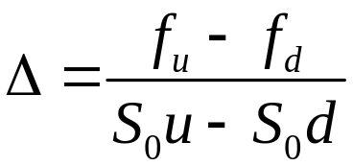
推广续
考虑组合： Δ 单位股票多头与1份期权空头
当S₀u Δ – f_{u} = S₀d Δ – f_{d} 或 时，组合无风险
S₀u Δ－ f_{u}
S₀d Δ － f_{d}

Slide 11
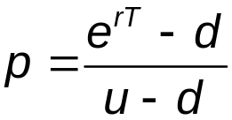
推广 续
在T时刻，组合价值为：S₀uΔ – f_{u}
组合的现值为： (S₀uΔ – f_{u})e^{–rT}
组合的起始成本为：S₀Δ – f
因此：f = S₀Δ – (S₀uΔ – f_{u} )e^{–rT}
把Δ 代入，整理得： f = [ pf_{u} + (1 – p)f_{d} ]e^{–rT}
其中：
当股票价格由一步二叉树给出时，上面公式可以用来对期权定价，这个公式的唯一假设是无套利假设

Slide 12
股票期望收益的无关性
期权定价公式中没有股票价格上涨或下跌的概率
造成这一现象的关键原因是，我们并不是在一个绝对的条件下对期权进行定价的，我们是根据股票的价格来计算期权的价格，未来股票价格上涨与下跌的概率已经包括在它的价格之中

Slide 13
p 作为概率
在上述推导中，我们不需要对股票价格上涨与下跌的概率作出任何假设，所需要的只是无套利假设
但是，我们仍然可以很自然地可以把 p 和（1 – p）理解成股价上升和下降的概率
pf_{u} + (1 – p)f_{d} 是期权收益的期望，按照这种理解，期权今天的价值 f = [ pf_{u} + (1 – p)f_{d} ]e^{–rT} 等于收益期望的贴现值
p
S₀u
f_{u}
S₀
f
S₀d
f_{d}
1-p

Slide 14
风险中性定价
现在讨论当上涨概率为p 时，股票的期望收益为多少
在T时刻，股票的期望值为：
E(S_{T})=pS₀u＋(1－p)S₀d=pS₀(u－d)＋S₀d
将 代入，可得 E(S_{T})= S₀e^{rT}
上式表明，股票价格按无风险利率平均增长。因此，股票价格上涨概率为p，等价于股票的收益率为无风险收益率
F₀ =S₀e^{rT} ，事实上，理解p的一种方法是把它看做股票价格的期望值等于远期价格的概率

Slide 15
风险中性定价续
在一个风险中性世界中，投资者对风险都持中性的态度。在这样的世界里，投资者对风险不要求任何补偿，从而所有证券的期望收益率均等于无风险收益率。因此，当假设股票价格上涨的概率为p时，就是在假设世界为风险中性世界
以上结果是期权定价领域中非常重要的风险中性定价原理的应用。这个原理说明，在期权定价时我们可以放心地假设世界为风险中性，由此得出的期权价格不仅在风险中性世界正确，在其他世界也是正确的

Slide 16
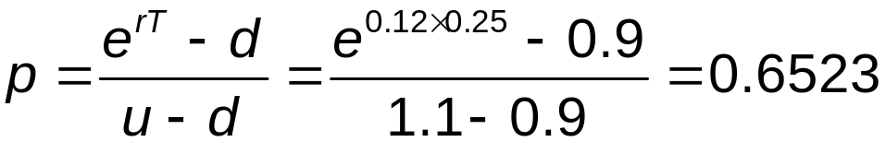
再论单步二叉树
假定股票收益为无风险收益率，p为概率，则：
20e^{0.12×0.25} = 22p + 18(1 – p )，p = 0.6523
当然，我们也可以使用公式：
p
S₀u = 22
f_{u} =1
S₀
f
S₀d =18
f_{d} =0
1-p

Slide 17
用风险中性原理对期权定价
期权的价格为：
S₀u = 22
f_{u} =1
0.6523
S₀
f
S₀d =18
f_{d} =0
0.3477

Slide 18
现实世界与风险中性世界
应该强调p为风险中性世界里股票价格上涨的概率，一般来讲，这一概率与现实世界里股票价格上涨的概率是不同的
在前例中，p=0.6523。当价格上涨的概率为0.6523时，股票及期权的期望收益率为12%。假定现实世界里股票的期望收益率为16%，p∗表示在现实世界里股票价格上涨的概率
由22p∗+18(1－p∗)=20e ^{0.16×3/12}，则p∗=0.7041
此时在现实世界里，期权的期望收益为
p∗×1＋(1－p∗)×0=0.7041

Slide 19
现实世界与风险中性世界续
不幸的是，我们并不知道用什么样的贴现率对以上的期望值进行贴现，期权头寸比股票头寸的风险更大，因此对于期权期望收益的贴现率比16%更高
在不知道期权价格的情况下，我们也不知道贴现率的确切值
在风险中性世界里，所有资产的期望收益率和期权的期望收益的贴现率均为无风险利率，因此采用风险中性定价极为方便

Slide 20
两步二叉树
假定树中每一步的步长均为3个月，期权期限为6个月，无风险利率r =12%，执行价格K=21美元
24.2
22
20
19.8
18
16.2

Slide 21
看涨期权定价
在B点，期权的价格为：
e^{–0.12×0.25}(0.6523×3.2 + 0.3477×0) = 2.0257美元
在A点，期权的价格为：
e^{–0.12×0.25}(0.6523×2.0257 + 0.3477×0) = 1.2823美元
24.2
3.2
D
22
B
20
1.2823
2.0257
19.8
0.0
A
E
18
C
0.0
16.2
0.0
F

Slide 22
推广
假定初始股票价格为S₀，在二叉树的每一步，股票价格或者上涨为初始价格u倍，或者下跌到初始价格的d倍，期权价值显示在树中
假定无风险利率为r，二叉树的步长为 Δt 年
S₀u²
f_{uu}
S₀u
f_{u}
S₀
f
S₀ud
f_{ud}
S₀d
f_{d}
S₀d²
f_{dd}

Slide 23
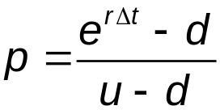
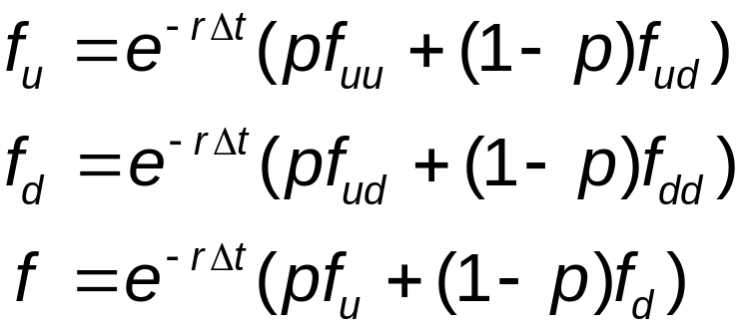
推广续
因为步长为Δ t年，则 f=e^{－r Δt}(pf_{u}+(1－p)f_{d})，
重复应用上式，可得：
整理可以得出： f=e^{－2r Δt}(p²f_{uu}+2p(1－p)f_{ud}+(1－p)²f_{dd})
以上结论与前面提到的风险中性定价理论是一致的，期权价格等于其在风险中性世界里的期望收益以无风险利率进行贴现所得的数量

Slide 24
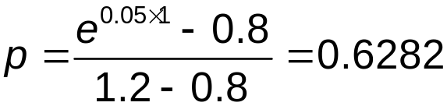
看跌期权
K = 52， Δ t=1，r = 5%，u =1.2，d = 0.8
则：
f =e^{－2×0.05×1}(0.6282²×0+2×0.6282×0.3718×4+0.3718²×20)
=4.193美元
72
0
D
60
B
1.4147
48
4
50
4.1923
A
E
40
C
9.4636
32
20
F

Slide 25

美式期权
美式期权定价的过程是从树的末尾出发以倒推的形式推算到树的起始点，在树的每一点上需要检验提前行使期权是否最优
在树的最后节点上，期权价格等于欧式期权的价格
之前的任何一个节点上期权价格等于以下两个数量的极大值：
  由f=e^{－rΔt}(pf_{u}+(1－p)f_{d})计算所得
  提前行使期权的收益

Slide 26
美式期权续
在例中，B点不会提前行使，但C点会提前行使期权
在A点，f=e^{0.05×1}(0.6282×1.4147+0.3718×12)=5.0894美元
72
0
D
60
B
1.4147
48
4
50
5.0894
A
E
40
C
12
32
20
F

Slide 27
Delta
Delta （Δ）是期权价格变化同股票价格变化之间的比率
它是当我们卖出一份期权时，为了构造无风险组合而需要持有的标的股票数量

Slide 28
Delta续
两步二叉树的例子说明，Δ 的值随着时间变化。因此，采取期权或股票进行无风险对冲时，需要不断调整所持股票的数量
24.2
3.2
D
22
B
20
1.2823
2.0257
19.8
0.0
A
E
18
C
0.0
16.2
0.0
F

Slide 29
构造二叉树
在实际中，为了描述股票价格变化而构造二叉树时，会通过选择u和d来使树形与股票价格的波动率相吻合
构造二叉树的目的，是为了以一种在经济上合理的方法刻画未来股票价格的不确定性

Slide 30
不确定性
对于股票收益率不确定性的一个常见测度为连续复利的股票收益率的年标准差，记作σ
这个标准差测度了对于股票收益接近期望收益的确信度，σ 较大的股票，收益偏离期望收益的可能性也较大

Slide 31
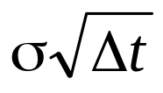
不确定性续
通过对与远期价格相关的股票价格上下变动的建模，将不确定性加入二叉树中，其中，股票价格偏离远期价格的程度与标准差有关
后面我们会看到，如果年标准差为，Τ内的标准差为

Slide 32
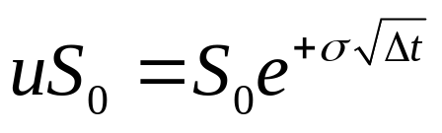
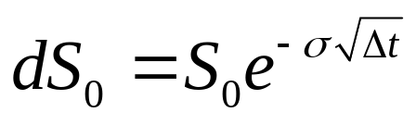
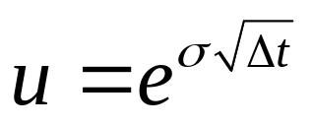
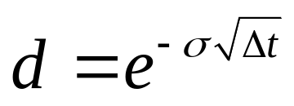
Cox-Ross-Rubinstein树方法
对股票价格变动建模如下：
可以把上述方程重新写成：

Slide 33
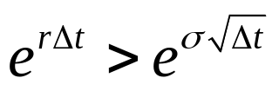
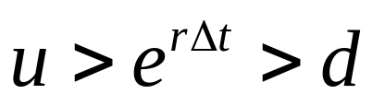
Cox-Ross-Rubinstein树方法续
Cox-Ross-Rubinstein方法在实际中经常使用
但该方法存在一个问题，如果Δt 很大，或σ很小， 是可能的，这就会有无套利机会
在实际中，Δt 很小，这个问题并不会发生
远期树方法不存在这个问题

Slide 34
远期树方法
如果未来股票价格不存在不确定性，则下一期的股票价格必定等于远期价格
S_{T} = S₀e^{rT} = F₀

Slide 35

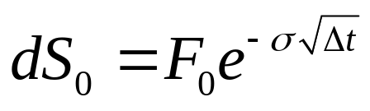
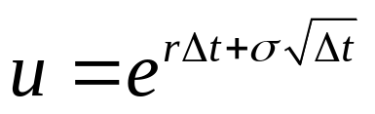
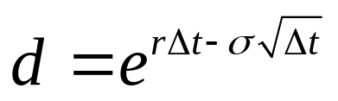
远期树方法续
对股票价格变动建模如下：
可以把上述方程重新写成：

Slide 36


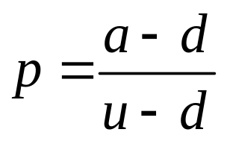
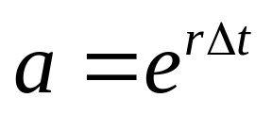
二叉树公式
当二叉树上的步长为Δt 时，为了与波动率相吻合，取：
且
这里：

Slide 37
其他标的资产的期权
对于以股指、货币和期货为标的资产的期权，构造二叉树的基本步骤是一样的，除了概率p 的计算方法有些不同

Slide 38
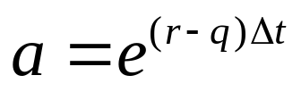
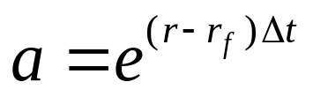

其他标的资产的期权续
无股息股票的期权：
已知收益率股票的期权：
股指期权：
货币期权：
期货期权：

Slide 39
作业
12.11
12.12
12.13
12.15
报告5：介绍LIBOR利率操纵案

